Slide 1

TESTE FRONT END
Com Eclipse e Selenium
Tatiane A. Nicchetti

Slide 2
Primeira Parte
Planejamento de testes

Slide 3
CASO DE TESTE: LOGIN
Plano de Teste:
Objetivo: verificar o uso da página “login”no site confeccionado “GameMania”
Modo de utilização: como o site foi construido em angular, rodar o servidor utilizando os comandos “ng serve -o” e “json-server db.json -m ./node_modules/json-server-aut”de forma concomitante
Link Gerado: http://localhost:4200/login
Tecnologias: Eclipese, JDK-8, Apache Maven e WebDriver
Fluxo:
usuário abre a página de login
digita e-mail
digita senha
clica no botão
recebe mensagem de erro ou é redirecionado a página principal

Slide 4
Segunda Parte
Código

Slide 5
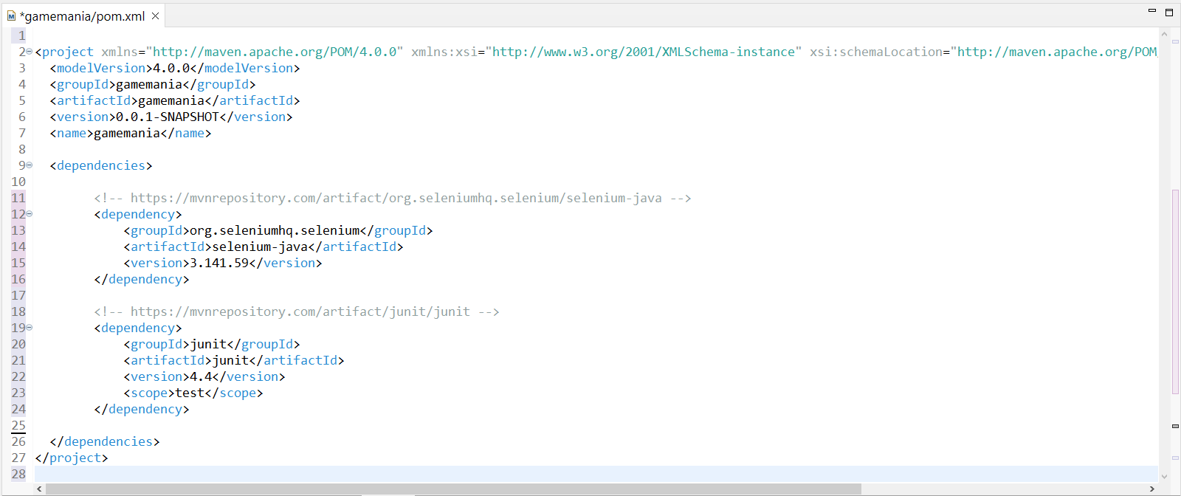
POM.XML
PRINT

Slide 6
POM.XML
CÓDIGO
<project xmlns="http://maven.apache.org/POM/4.0.0" xmlns:xsi="http://www.w3.org/2001/XMLSchema-instance" xsi:schemaLocation="http://maven.apache.org/POM/4.0.0 https://maven.apache.org/xsd/maven-4.0.0.xsd">
<modelVersion>4.0.0</modelVersion>
<groupId>gamemania</groupId>
<artifactId>gamemania</artifactId>
<version>0.0.1-SNAPSHOT</version>
<name>gamemania</name>
<dependencies>
<!-- https://mvnrepository.com/artifact/org.seleniumhq.selenium/selenium-java -->
<dependency>
<groupId>org.seleniumhq.selenium</groupId>
<artifactId>selenium-java</artifactId>
<version>3.141.59</version>
</dependency>
<!-- https://mvnrepository.com/artifact/junit/junit -->
<dependency>
<groupId>junit</groupId>
<artifactId>junit</artifactId>
<version>4.4</version>
<scope>test</scope>
</dependency>
</dependencies>
</project>

Slide 7
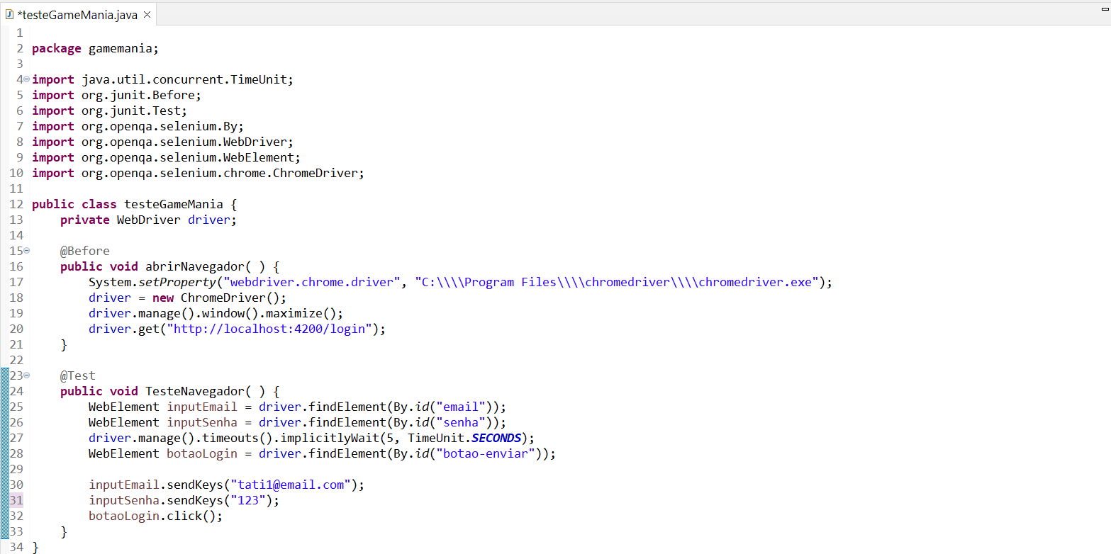
TESTEGAMEMANIA.JAVA
PRINT
SENHA INCORRETA

Slide 8
TESTE.JAVA
CÓDIGO
SENHA INCORRETA
package gamemania;
import java.util.concurrent.TimeUnit;
import org.junit.Before;
import org.junit.Test;
import org.openqa.selenium.By;
import org.openqa.selenium.WebDriver;
import org.openqa.selenium.WebElement;
import org.openqa.selenium.chrome.ChromeDriver;
public class testeGameMania {
private WebDriver driver;
@Before
public void abrirNavegador( ) {
System.setProperty("webdriver.chrome.driver", "C:\\\\Program Files\\\\chromedriver\\\\chromedriver.exe");
driver = new ChromeDriver();
driver.manage().window().maximize();
driver.get("http://localhost:4200/login");
}
@Test
public void TesteNavegador( ) {
WebElement inputEmail = driver.findElement(By.id("email"));
WebElement inputSenha = driver.findElement(By.id("senha"));
driver.manage().timeouts().implicitlyWait(5, TimeUnit.SECONDS);
WebElement botaoLogin = driver.findElement(By.id("botao-enviar"));
inputEmail.sendKeys("tati1@email.com");
inputSenha.sendKeys("123");
botaoLogin.click();
}
}

Slide 9
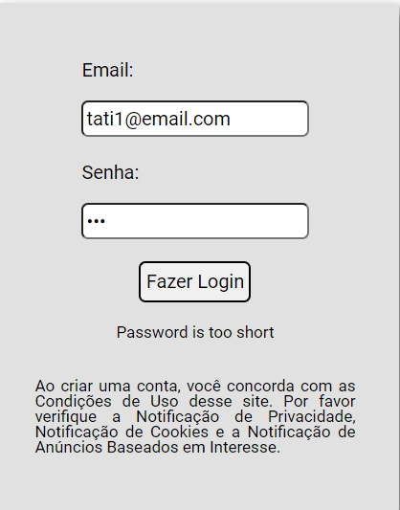
TESTE.JAVA
RESULTADO
SENHA INCORRETA

Slide 10
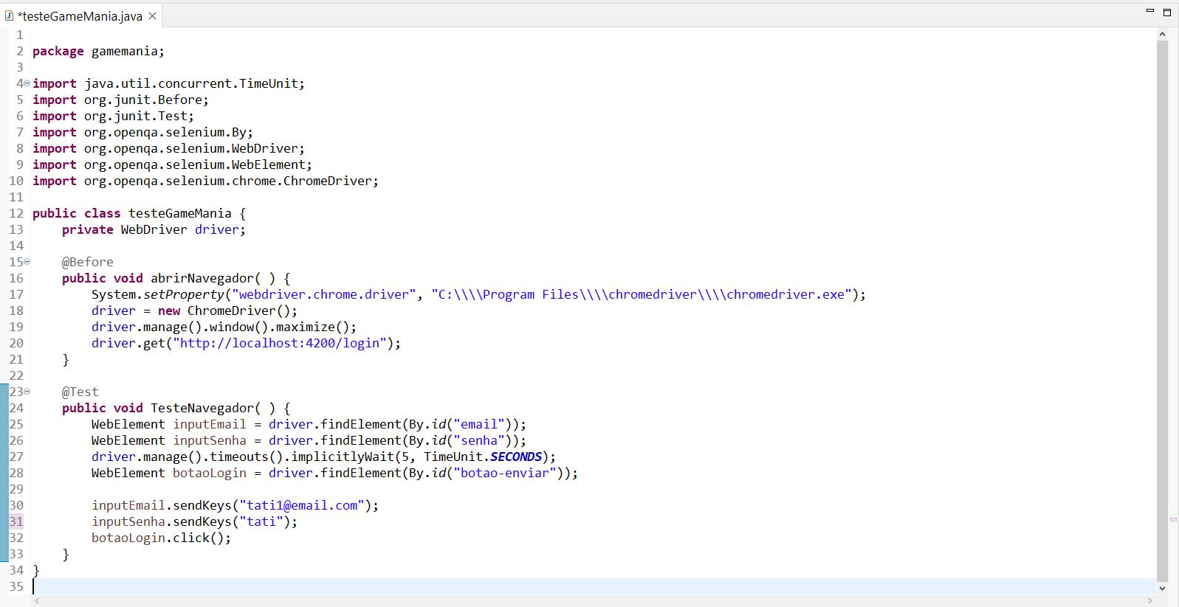
TESTE.JAVA
PRINT
SENHA CORRETA

Slide 11
TESTE.JAVA
CÓDIGO
SENHA CORRETA
package gamemania;
import java.util.concurrent.TimeUnit;
import org.junit.Before;
import org.junit.Test;
import org.openqa.selenium.By;
import org.openqa.selenium.WebDriver;
import org.openqa.selenium.WebElement;
import org.openqa.selenium.chrome.ChromeDriver;
public class testeGameMania {
private WebDriver driver;
@Before
public void abrirNavegador( ) {
System.setProperty("webdriver.chrome.driver", "C:\\\\Program Files\\\\chromedriver\\\\chromedriver.exe");
driver = new ChromeDriver();
driver.manage().window().maximize();
driver.get("http://localhost:4200/login");
}
@Test
public void TesteNavegador( ) {
WebElement inputEmail = driver.findElement(By.id("email"));
WebElement inputSenha = driver.findElement(By.id("senha"));
driver.manage().timeouts().implicitlyWait(5, TimeUnit.SECONDS);
WebElement botaoLogin = driver.findElement(By.id("botao-enviar"));
inputEmail.sendKeys("tati1@email.com");
inputSenha.sendKeys("tati");
botaoLogin.click();
}
}

Slide 12
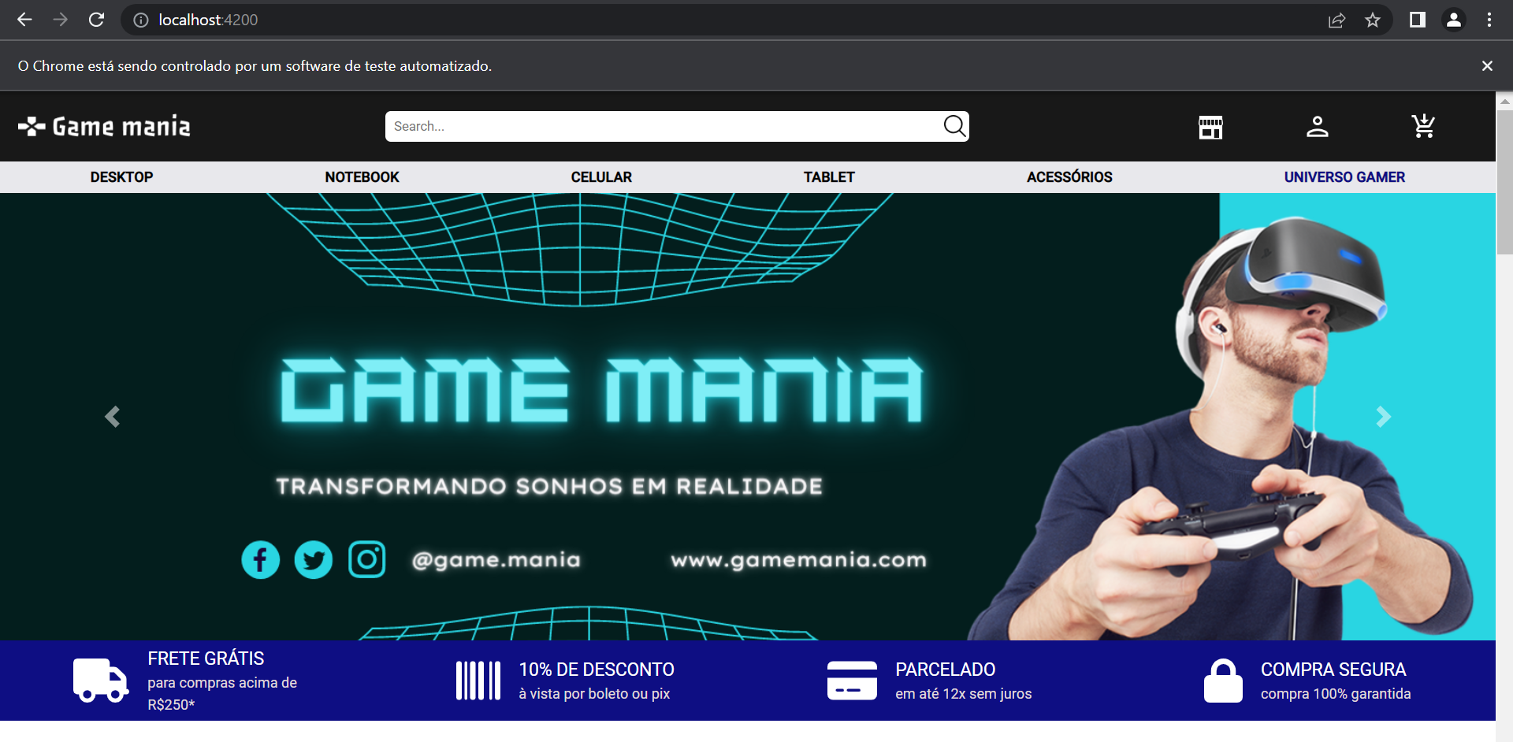
TESTE.JAVA
RESULTADO
SENHA CORRETA

